Slide 1

TRƯỜNG TIỂU HỌC ĐOÀN NGHIÊN
Trân trọng kính chào quý thầy cô và các em học sinh
MÔN DẠY: LTVC
Lớp 3
Giáo viên: Nguyễn Thị Hoa

Slide 2
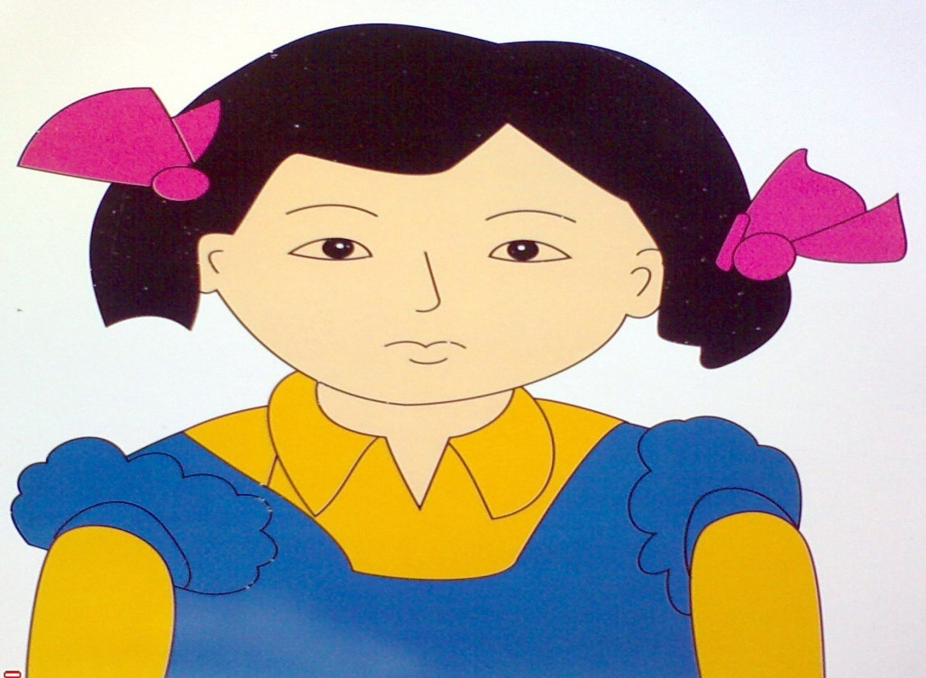
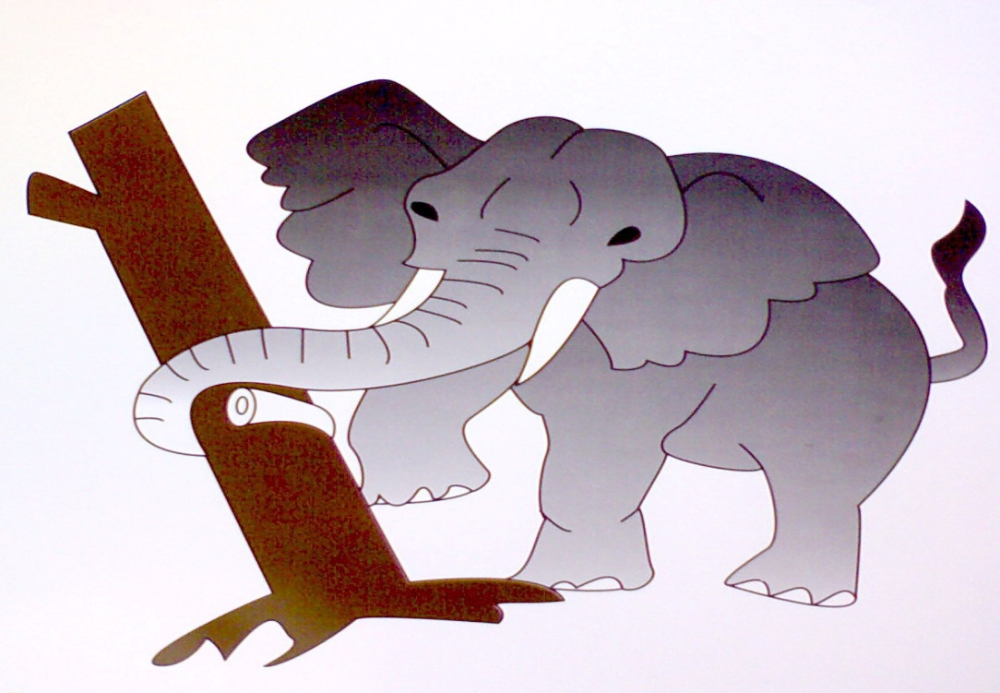
Thứ bảy ngày 8 tháng 12 năm 2018
Luyện từ và câu:
Khởi động:
Em bé thế nào?
Con voi thế nào?

Slide 3
Thứ bảy ngày 8 tháng 12 năm 2018
Luyện từ và câu:
Ôn tập về từ chỉ đặc điểm
SGK/117
Ôn tập câu Ai thế nào?
1.Tìm các từ chỉ đặc điểm trong những câu thơ sau:
Em vẽ làng xóm
Tre xanh, lúa xanh
Sông máng lượn quanh
Một dòng xanh mát
Trời mây bát ngát
Xanh ngắt mùa thu.
Định Hải
N2
Thế nào là từ chỉ đặc điểm?

Slide 4
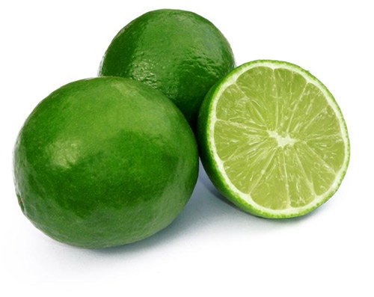
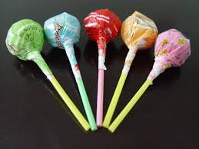

Thứ bảy ngày 8 tháng 12 năm 2018
Luyện từ và câu:
Ôn tập về từ chỉ đặc điểm
SGK/117
Ôn tập câu Ai thế nào?
Kết luận
Từ chỉ đặc điểm là những từ chỉ màu sắc, mùi vị, tính chất, hình dạng, kích thước… của sự vật.

Slide 5
Thứ bảy ngày 8 tháng 12 năm 2018
Ôn tập về từ chỉ đặc điểm
Luyện từ và câu:
Ôn tập câu Ai thế nào?
2. Trong những câu thơ sau, các sự vật được so sánh với nhau về những đặc điểm nào?
a) Tiếng suối trong như tiếng hát xa,
Trăng lồng cổ thụ bóng lồng hoa.
Hồ Chí Minh
b) Rồi đến chị rất thương
Rồi đến em rất thảo
Ông hiền như hạt gạo
Bà hiền như suối trong.
c) Cam Xã Đoài mọng nước
Giọt vàng như mật ong.
Trúc Thông
Phạm Tiến Duật

Slide 6
Thứ bảy ngày 8 tháng 12 năm 2018
Luyện từ và câu:
Ôn tập về từ chỉ đặc điểm
Ôn tập câu Ai thế nào?
2. Trong những câu thơ sau, các sự vật được so sánh với nhau về những đặc điểm nào?
a) Tiếng suối trong như tiếng hát xa,
Trăng lồng cổ thụ bóng lồng hoa.
Hồ Chí Minh
Sự vật A | So sánh về đặc điểm gì? | Sự vật B
a)
Tiếng suối
trong
tiếng hát

Slide 7
Thứ bảy ngày 8 tháng 12 năm 2018
Luyện từ và câu:
Ôn tập về từ chỉ đặc điểm
Ôn tập câu Ai thế nào?
2. Trong những câu thơ sau, các sự vật được so sánh với nhau về những đặc điểm nào?
Sự vật A | So sánh về đặc điểm gì? | Sự vật B
a)
b)
c)
Tiếng suối
trong
tiếng hát
Ông
hiền
hạt gạo
Bà
hiền
suối trong
Giọt nước
cam (Xã Đoài)
vàng
mật ong

Slide 8
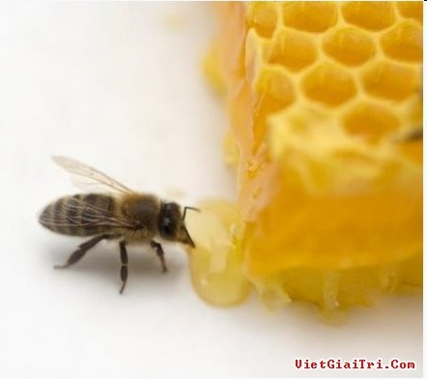
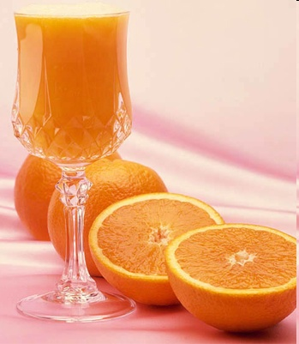

Slide 9
Thứ bảy ngày 8 tháng 12 năm 2018
Luyện từ và câu:
Ôn tập về từ chỉ đặc điểm
Ôn tập câu Ai thế nào?
3. Tìm bộ phận của câu:
- Trả lời câu hỏi “Ai (con gì, cái gì)?”. Trả lời câu hỏi “ Thế nào?”.
nhanh trí
dũng cảm
a)Anh Kim Đồng rất nhanh trí và dũng cảm.
b)Những giọt sương sớm long lanh như những bóng đèn pha lê.
long lanh
đông nghịt
c)Chợ hoa trên đường Nguyễn Huệ đông nghịt người.

Slide 10


Trò chơi
Rung Chuông Vàng
Chọn A, hoặc B, hoặc C

Slide 11

Rung Chuông Vàng
Vị hoa chua chua như vị nắng non của mùa hè.
1
0
0
2
3
4
5
6
7
8
9
0
1
0
1
0
Hết giờ
Hai hình ảnh được so sánh với nhau trong câu thơ trên là:
A. Vị hoa – mùa hè
B. Vị hoa – vị nắng non của mùa hè
B. Vị hoa – vị nắng non của mùa hè
C. chua chua – vị nắng non

Slide 12
Rung Chuông Vàng
Vị hoa chua chua như vị nắng non của mùa hè.
1
0
1
0
0
2
3
4
5
6
7
8
9
0
1
0
Hết giờ
2. Từ chỉ đặc điểm trong câu trên là:
A. nắng non
B. mùa hè
C. chua chua
C. chua chua

Slide 13
Rung Chuông Vàng
Vị hoa chua chua như vị nắng non của mùa hè.
1
0
1
0
0
2
3
4
5
6
7
8
9
0
1
0
Hết giờ
3. Bộ phận trả lời cho câu hỏi “ Ai ( cái gì, con gì)?” trong câu trên là:
A. Vị hoa
B. mùa hè
C. vị nắng non của mùa hè

Slide 14
Rung Chuông Vàng
Vị hoa chua chua như vị nắng non của mùa hè.
1
0
1
0
0
2
3
4
5
6
7
8
9
0
1
0
Hết giờ
4. Bộ phận trả lời cho câu hỏi “ Thế nào ?” trong câu trên là:
A. vị hoa chua chua
B. vị nắng non của mùa hè
C. chua chua như vị nắng non của mùa hè
C. chua chua như vị nắng non của mùa hè

Slide 15

Rung Chuông Vàng
Tổ 1
Tổ 2
Tổ 2
Tổ 3

Slide 16
Thứ bảy ngày 8 tháng 12 năm 2018
Luyện từ và câu:
Ôn tập về từ chỉ đặc điểm
Ôn tập câu Ai thế nào?

Slide 17


DẶN DÒ
1/ Về học thuộc lòng các câu thơ có hình ảnh so sánh đẹp trong bài tập 2
2/ Xem trước bài: Mở rộng vốn từ: Các dân tộc

Slide 18

Chân thành cảm ơn quý thầy cô

Slide 19
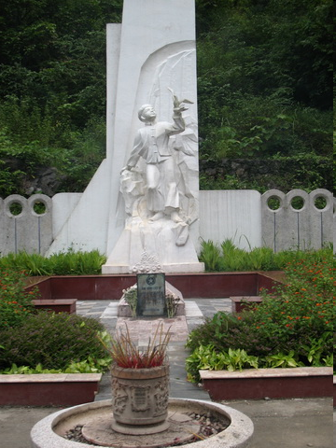
Thứ bảy ngày 22 tháng 11 năm 2014
Luyện từ và câu
Ôn tập về từ chỉ đặc điểm.
Ôn tập câu Ai thế nào?
Khu Di tích Anh hùng liệt sỹ Kim Đồng tại làng Nà Mạ, xã Trường Hà (Hà Quảng)-Cao Bằng
.

Slide 20
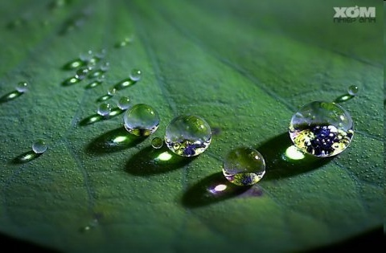
Luyện từ và câu

